Slide 1

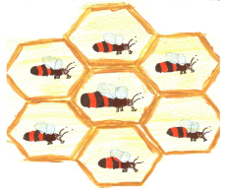
Projekat 2007CB16IPO006-2011-2-48
“Pčelarstvo bez granica II”
STUDIJSKA POSETA
17.10.2013 – 21.10.2013 g.,
Republika Srbija

Slide 2
Organsko pčelarstvo – zakonski okvir

Slide 3
Uslovi za lokaciju pčelinjaka
da ispunjava uslove iz člana 57. pravnog osnova Republike Srbije za organsku proizvodnju
lokacija da obezbedi dovoljne količine nektara i polena, kao i pristup čistim izvorima vode

Slide 4
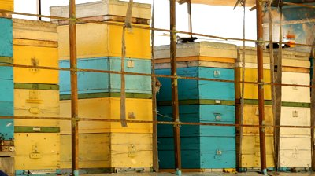
Uslovi vezani za košnice
Košnice da budu izrađene od prirodnih materijala koji sprečavaju kontaminaciju štetnim supstancama

Slide 5
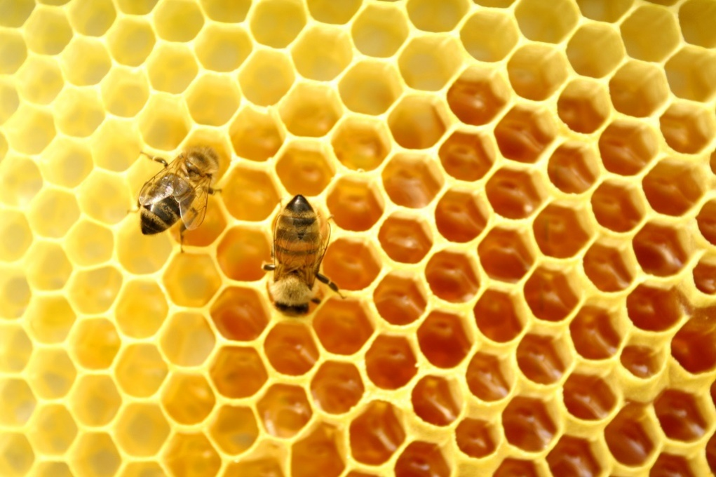
Uslovi vezani za pčelinji vosak
Obavezna je upotreba na organski proizvedenog pčelinjeg voska
Upotreba konvencionalnog voska dozvoljena je u prelaznom periodu.

Slide 6

Uslovi za matice i pčele
Ne dozvoljava se uništavanje pčela kao način dobijanja meda;
Ne dozvoljava se centrofugiranje meda iz ramova s leglom;
Ne dozvoljava se rezanje krila matici u cilju izazivanja samopromene

Slide 7
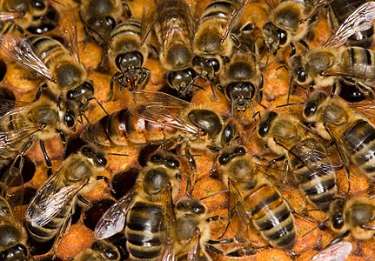
Uslovi ishrane pčela
Dozvoljeno je prihranjivanje organski proizvedenim medom u periodu nakon poslednjeg prikupljanja meda do 15 dana pred početak pčelarske sezone;
Pčelinja društva se ostavljaju s dovoljnom rezervom meda pri zazimljavanju

Slide 8
Uslovi vezani za zdravlje pčela
Prevencija se zasniva na selekciji pčelinjih društava otpornih na bolesti;
Dozvoljena je upotreba fitoterapeutskih i homeopatskih metoda lečenja;
Ako je potrebno lečenje konvencionalnim preparatima dotične porodice podležu dvogodišnjem periodu karantina
Dozvoljeno je lečenje mravljom i oksalnom kiselinom i biljnim lekovima sa sastojcima: timol, mentol, eukaliptusovo ulje i kamofor

Slide 9
Drugi uslovi
Proširivanje pčelinjaka može se vršiti samo izdvajanjem iz organskih pčelinjaka;
Dozvoljeno je obnavljanje 10% matica, s takvim, koje nisu proizvedene u organskom pčelinjaku

Slide 10
HVALA NA PAŽNJI!
Ovaj projekat se sufinansira od strane EU putem prekograničnog programa
IPA Bugarska – Srbija
Ovaj dokument je napravljen uz pomoć Evropske unije kroz prekogranični program po IPA Bugarska - Srbija CCI br. 2007CB16IPO006.
Jedinstvenu odgovornost za sadržaj publikacije ima udruženje „Bugarska u Evropi“ i ona ni na koji način ne izražava zvaničnu poziciju Evropske unije ili organa ovlašćenog za upravljanje Programom.

